Slide 1

Inteligencia Artificial
Dr. Leon Felipe Palafox Novack
lpalafox@up.edu.mx

Slide 2
Proyecto
1

Slide 3
Examen:
Hasta la clase pasada
Cambio de Fecha?

Slide 4
Proyecto Final
Crear un agente inteligente
Tiene que ser funcional
El día de la entrega tienen que mostrarlo en acción.
Reporte sobre el funcionamiento
Sin código

Slide 5
Clase Pasada
2

Slide 6
Karma de Machine Learning
Tenemos que crear un modelo que represente a nuestro mundo.
Tenemos que representar una función de costo que nos ayude a evaluar nuestro modelo
Tenemos que optimizar los parámetros del modelo

Slide 7
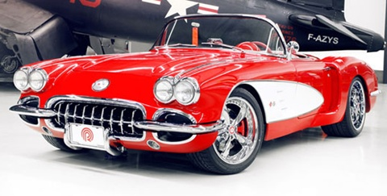
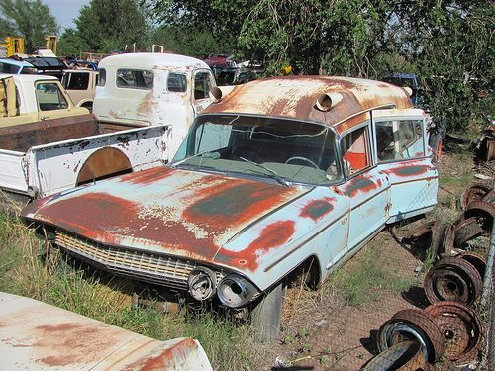
Regresión Lineal
Imaginemos que quieren vender su auto:
Cuanto pides por el auto:
Km
Año
Color
Opciones
Condición

Slide 8
Hay sitios como Edmunds.com
Modelo | Año | Marca | Precio (USD) | Opciones | Condición | Millas
Corvette | 1961 | Chevrolette | 100K | Standard | As New | 100,000
Corvette | 1961 | Chevrolette | 10K | Standard | Rust | 100,000
Corvette | 1961 | Chevrolette | 120K | Standard | Used | 20,000

Slide 9
Regresión Lineal
Como la modificaríamos?
Que es A, B, C y D?
Price = A*Year + B*Options + C*Condition+ D*Mileage

Slide 10
Problema de Optimización
Encontrar los valores óptimos de A, B, C y D para:
Price = A*Year + B*Options + C*Condition+ D*Mileage
Tal que el precio sea el adecuado, de acuerdo a un set de datos.

Slide 11
Regresión Lineal

Slide 12
Regresión Lineal
Estamos tratando de predecir variables continuas
Tenemos características (features) que en teoría son independientes las unas de las otras.
Queremos encontrar el mejor conjunto de pesos para resolver el problema.

Slide 13
Aplicaciones para la regression Lineal
Precios de Casas
Presupuesto para una película
Efecto de un tratamiento
Inclinación política (1-100)
Número de Likes
Cantidad de ventas (para un producto)

Slide 14
Karma de Machine Learning
Tenemos que crear un modelo que represente a nuestro mundo.
Tenemos que representar una función de costo que nos ayude a evaluar nuestro modelo
Tenemos que optimizar los parámetros del modelo

Slide 15
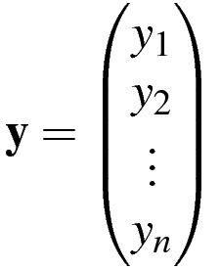
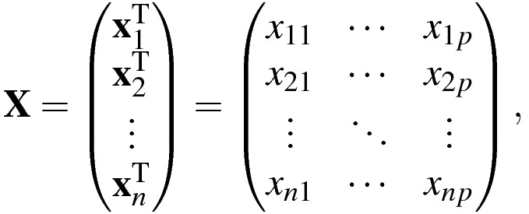
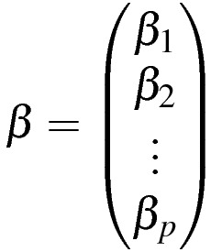

Forma Matricial

Slide 16
Karma de Machine Learning
Tenemos que crear un modelo que represente a nuestro mundo.
Tenemos que representar una función de costo que nos ayude a evaluar nuestro modelo
Tenemos que optimizar los parámetros del modelo

Slide 17


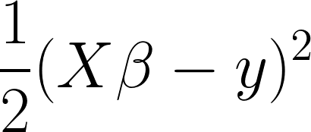
Como medir el error
Costo

Slide 18
Karma de Machine Learning
Tenemos que crear un modelo que represente a nuestro mundo.
Tenemos que representar una función de costo que nos ayude a evaluar nuestro modelo
Tenemos que optimizar los parámetros del modelo

Slide 19
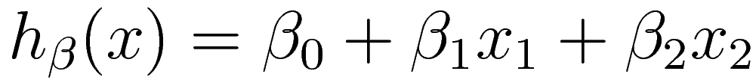
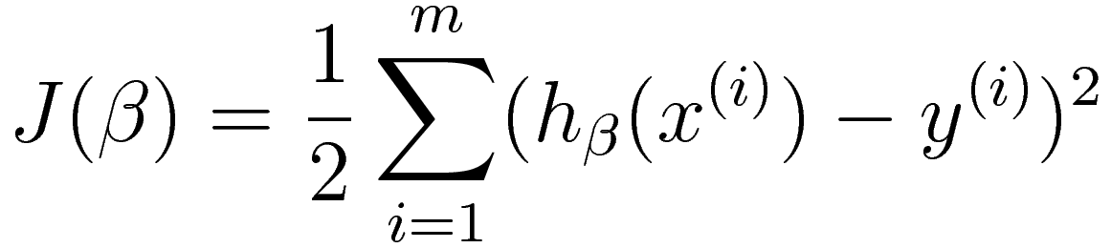
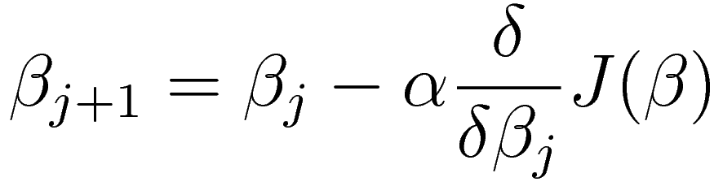
Gradiente descente

Slide 20
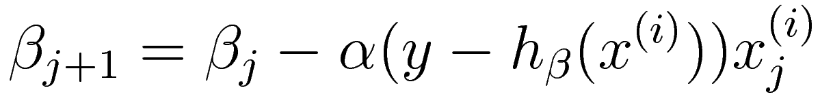
Gradiente Descendente

Slide 21
Cual es la diferencia
Grandes cantidades de datos:
Gradiente descente es el rey!
Algebra Matricial es terrible (por que?).
Pequeños datos
Algebra Matricial es lo mejor.
En práctica se usa gradient descendente por que las bases de datos se hacen grandes de manera muy rapida.

Slide 22
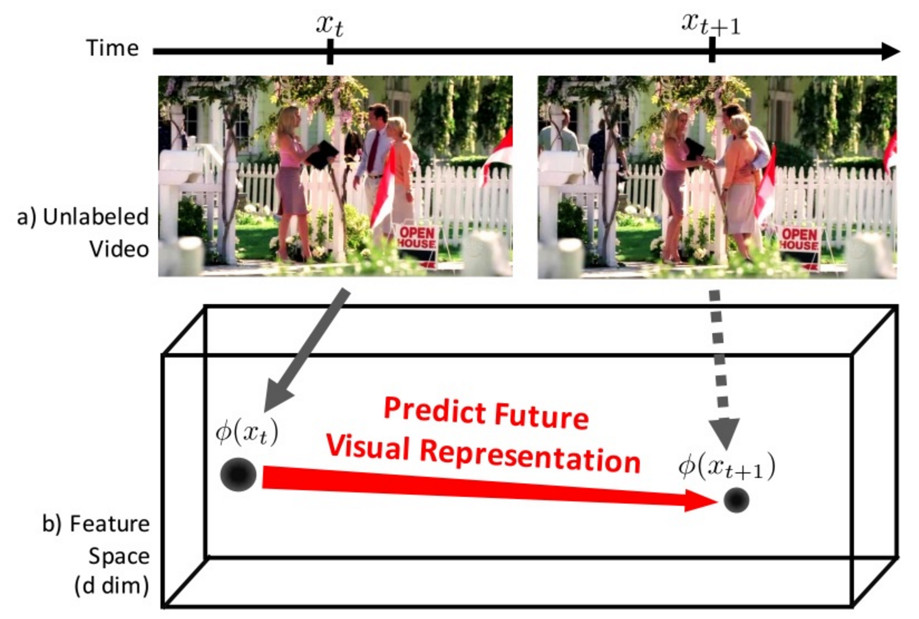
Un ejemplo de uso
https://www.youtube.com/watch?v=AR3hY9iB5-I

Slide 23


Hay un problema
Imagínense que sólo entrenamos datos de alumnos de la UP

Slide 24



¿Qué pasaría si entrenamos en una empresa y probamos en otra?

Slide 25
Sobreajuste u Overfitting
Es el problema de ajustar un modelo a un set de datos, y probarlo en otro set de datos.

Slide 26
Datos de Prueba y Datos de Entrenamiento
Datos
Prueba
Entrenar

Slide 27
Datos de Prueba y de Entrenamiento
Para que nos sirve tener estos dos sets?
Que tanto debemos de separar ambos sets?
Es bueno o es malo entrenar con muchos o pocos datos?

Slide 28
Sobreajuste
En regresión lineal, hay otro método, llamado regularización.
En regresión lineal, lo que tratamos de encontrar son los pesos.
Que pasa si el peso esta sobreajustado?
Diferentes sets de datos van a compartir diferentes pesos?

Slide 29
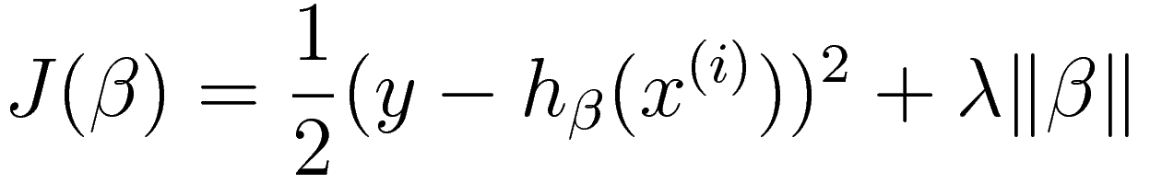
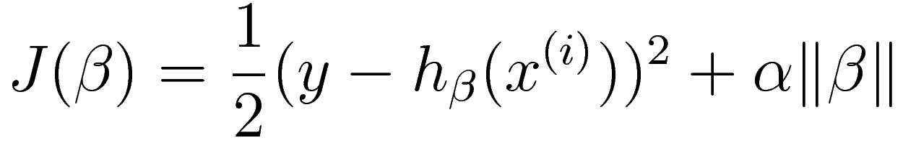
Regularizacion
Trata de mantener los valores de los pesos bajos (por que?).
Esto se denomina Ridge Regression

Slide 30
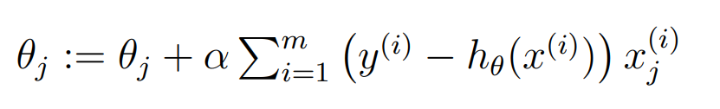
Gradient Descent
Normal:
Repetir hasta converger:
Para cada j

Slide 31
Gradient Descent
Ciclo (para m datos):
Desde i hasta m, {
Para cada j
}

Slide 32
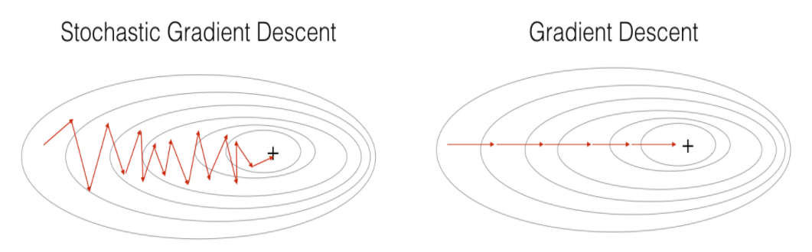

Slide 33
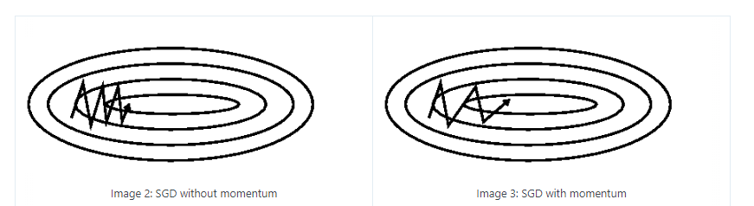
Momentum

Slide 34
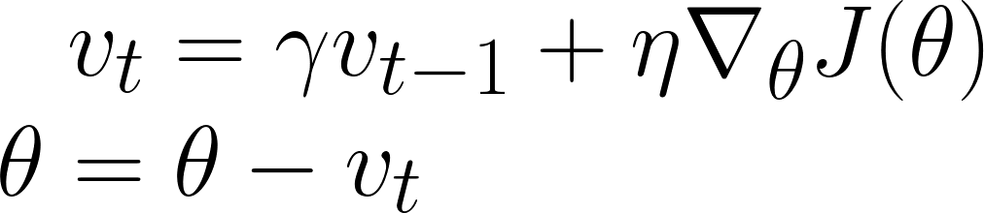
Momentum

